Slide 1
«Анюта» - фильм-балет

Slide 2
Что нужно, чтобы был балет? Как он создается традиционно?
Композитор
Музыка
Литературное произведение
Либретто
Балетмейстер
Артисты балета
Художник
Декорации
Дирижёр
Оркестр
Костюмы
Задание Сгруппировать правильно и записать свой вариант тетрадь

Slide 3
Фильм-балет создавался…
Задание
Записать, добавив имена, используя информацию презентации
Режиссер - Вальс - Балетмейстер –
Пьеса А.П.Чехова- либретто-
исполнитель главной роли-
композитор…
«Александр Белинский давно хотел снять телевизионный балет по Чехову, ….. потом как-то раз услышал вальс Валерия Гаврилина и понял, что это настоящий «чеховский вальс». Вот так, не от литературы, а от музыки родился замысел фильма. Для «Анюты» Александр Аркадьевич вместе с Володей подбирал музыку буквально по кусочкам из разных произведений Валерия Гаврилина.»
Екатерина Максимова

Slide 4
Александр Аркадьевич Бели́нский режиссёр и сценарист, создатель фильма-балета

Slide 5
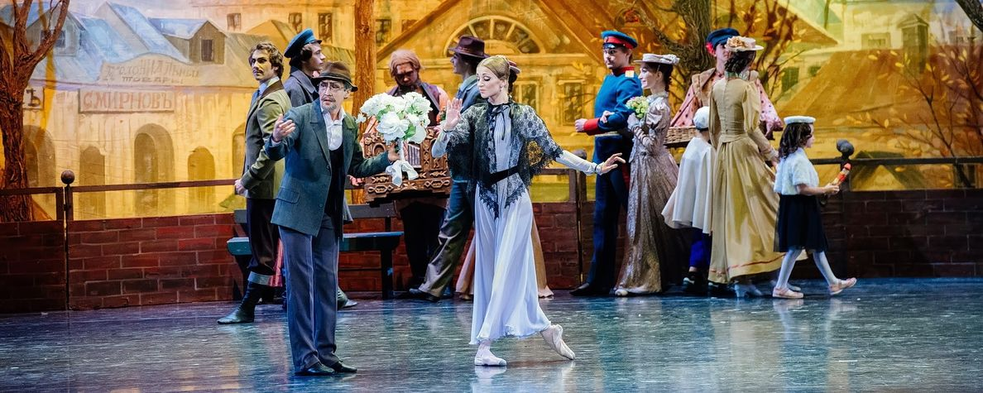
Либретто создано по литературному сюжету Антона Чехова «Анна на шее»

Slide 6
«Чехов затронул важную для писателя тему верности собственным принципам: нельзя пойти на компромисс с совестью и обойтись без последствий. Так, его героиня кружится в вихре новой жизни, где и первая любовь, и замужество по расчету, и супружеская измена сливаются в едином драматическом потоке. В результате Анна теряет последние черты человечности, когда в очередной раз едет на тройке с поклонником и не узнает в нищем старике своего отца. Оказывается, что человеку, ослепленному «лживыми ценностями», трудно от них освободиться. Для героини, слишком поздно осознавшей свое нравственное падение, нет
Антон Павлович Чехов
– русский писатель,
драматург

Slide 7
Валерий Александрович
Гаври́лин
советский и российский композитор,
автор симфонических, хоровых произведений, песен, камерной музыки, музыки к кинофильмам.
… Специально для балета не было написано ничего. Композитор предложил подобрать аккомпанемент новой постановки из своих ранних произведений. Марш, вальс, галоп, полька, полонез, тарантелла- палитра бытовых жанров. Всё это создает колорит эпохи, обстановку действия

Slide 8
Владимир Васи́льев
советский и российский артист балета, балетмейстер, хореограф, театральный режиссёр, актёр, художник, поэт, педагог.
Балетмейстер и исполнитель роли отца Анюты

Slide 9
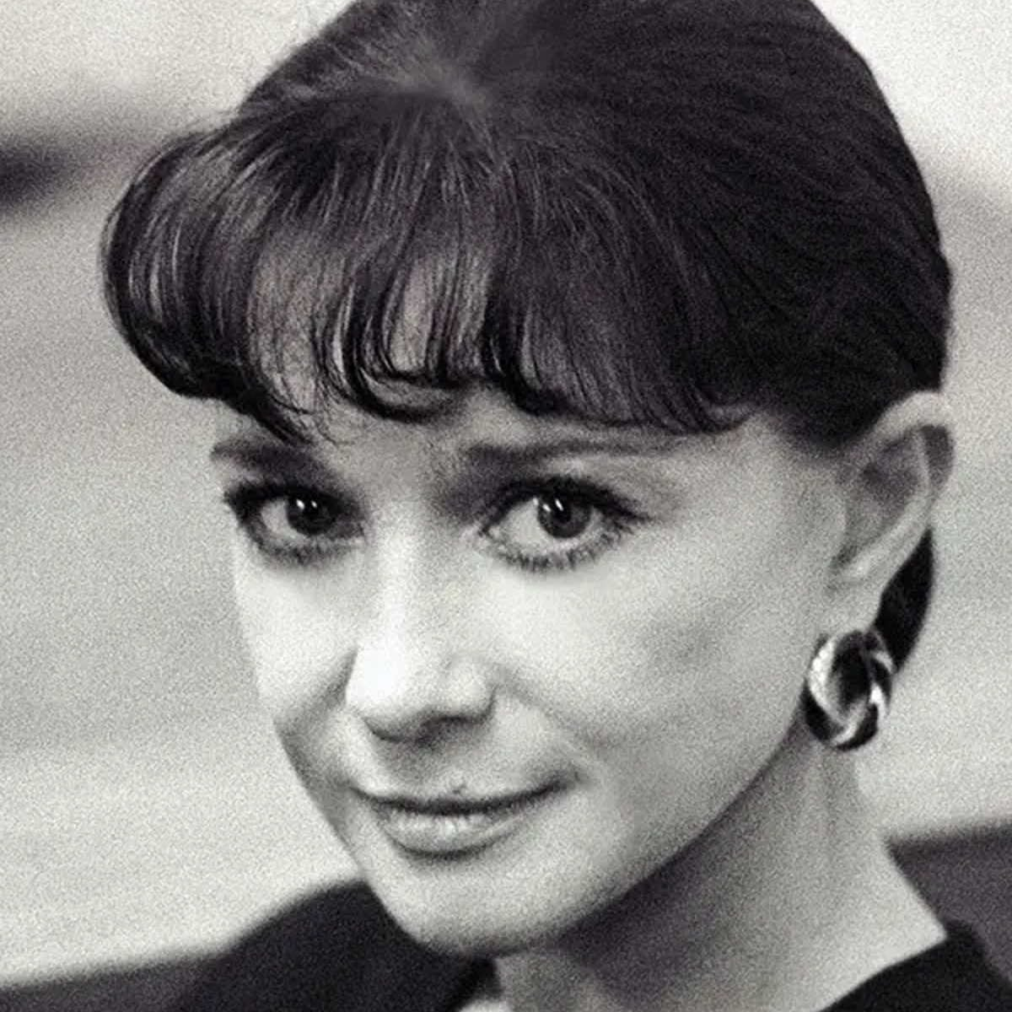
исполнительница главной роли – Екатерина Максимова
Трогательность, искренность и артистичность Екатерины Максимовой, сыгравшей главную роль в балете, стала хореографическим воплощением пристального «чеховского» взгляда на психологические переживания героев.
Роль Анюты стала для Екатерины Максимовой одной из любимых. «Почему? В «Анюте» есть не только что танцевать, но и что играть», – рассказывала балерина. В образе Анюты Чехов затронул важную для писателя тему верности собственным принципам: нельзя пойти на компромисс с совестью и обойтись без последствий.

Slide 10
«Тарантелла»

